Slide 1

TMS
https://10.224.81.70:6443/K-SM/
Report by: FII-SW

Slide 2
HƯỚNG DẪN SỬ DỤNG CÁC CHỨC NĂNG
CỦA HỆ THỐNG QUẢN LÝ K-SM
Toolroom, tháng 03/2022

Slide 3
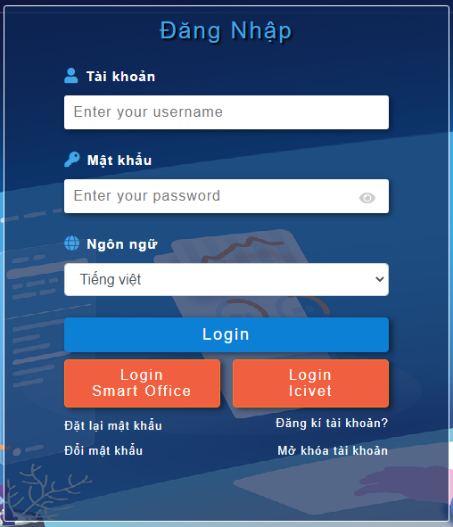
1. Đăng nhập hệ thống
1. B1: Chọn ngôn ngữ sử dụng
2. B2: Nhập tài khoản đăng nhập
3. B3: Nhập mật khẩu
4. B4: Kích Login hoặc Enter

Slide 4
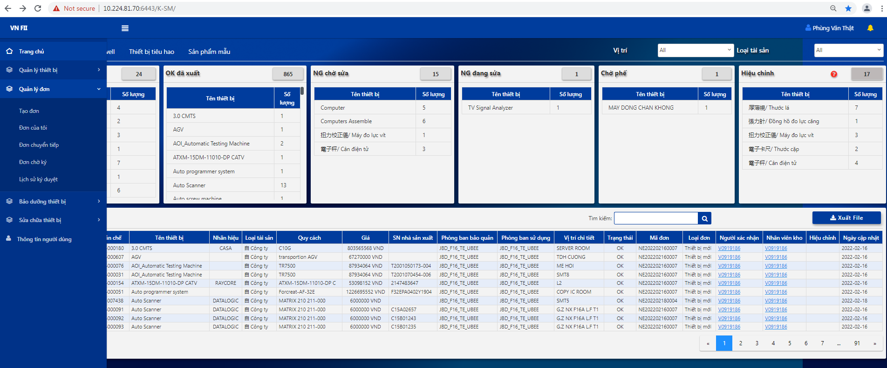
2.1 Hướng dẫn lĩnh TB tiêu hao (BP sử dụng)
B1: Kích chọn quản lý đơn
B2: Chọn tạo đơn

Slide 5
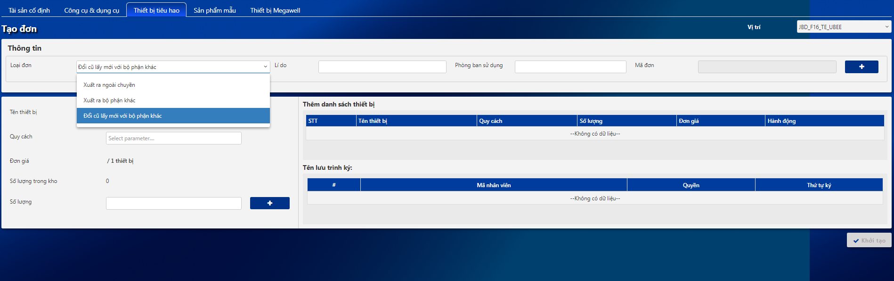
2.1 Hướng dẫn lĩnh TB tiêu hao (BP sử dụng)
B3: Kích chọn Thiết bị tiêu hao
B4: Chọn Loại đơn
Lĩnh mới chọn: Xuất ra bộ phận khác
Cũ đổi mới chọn: Đổi cũ lấy mới với bộ phận khác
B5: Điền Lí do lĩnh đồ
B6: Điền phòng ban lĩnh
B6: Click đây để tạo Mã đơn

Slide 6
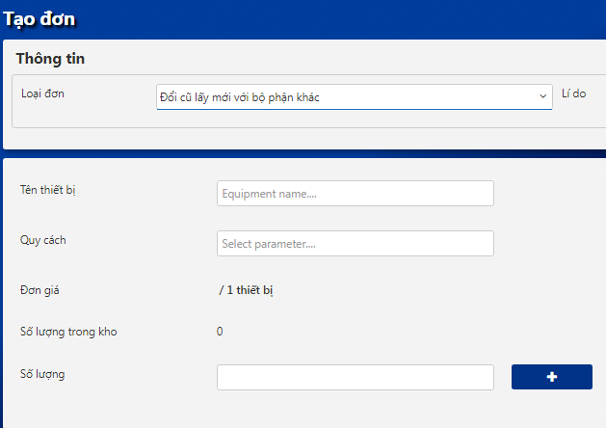
2.1 Hướng dẫn lĩnh TB tiêu hao (BP sử dụng)
B7: Chọn tên thiết bị tiêu hao
B8: Chọn quy cách
B9: Nhập số lượng
B10: Kích để tạo đơn

Slide 7
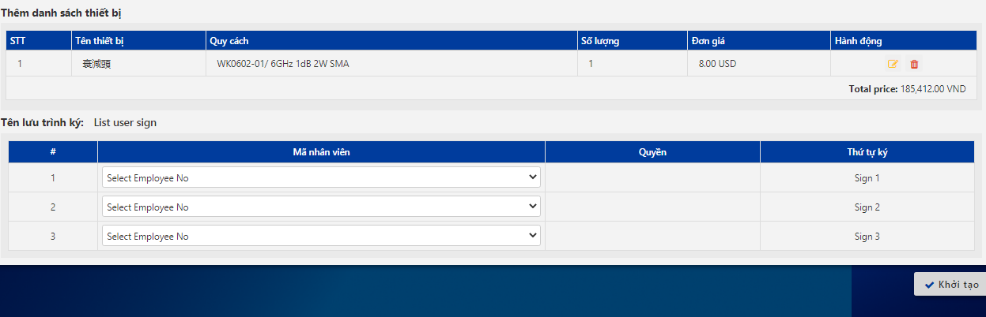
2.1 Hướng dẫn lĩnh TB tiêu hao (BP sử dụng)
Cửa sổ sau khi SUBMIT
B11: Chọn người ký duyệt
Ký 1: Tổ trưởng
Ký 2: Chủ quản cấp phòng
Ký 3. Phòng công cụ
B11: Click Khởi tạo để hoàn thành đơn

Slide 8
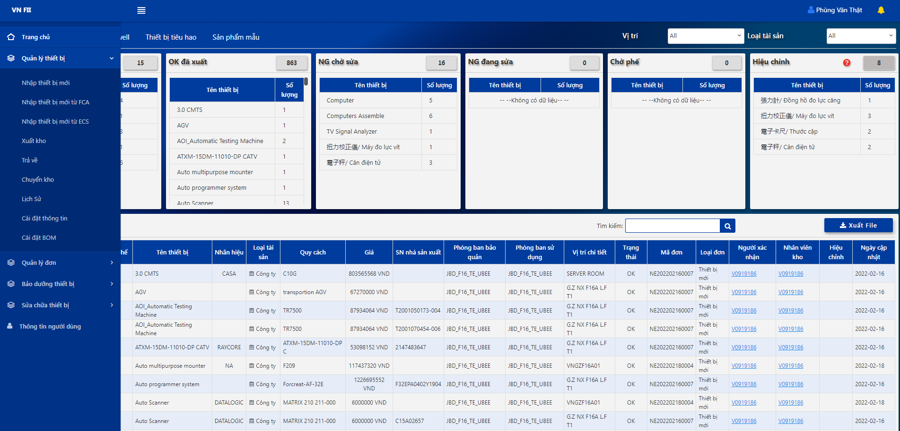
2.2 Hướng dẫn phát TB tiêu hao (Phòng công cụ)
B1: Kích chọn
B2: Chọn xuất kho

Slide 9
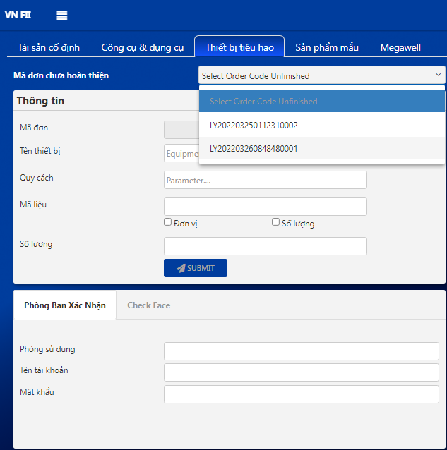
2.2 Hướng dẫn lĩnh TBTH (Phòng công cụ)
B11: Kích chọn mã đơn lĩnh dùng

Slide 10
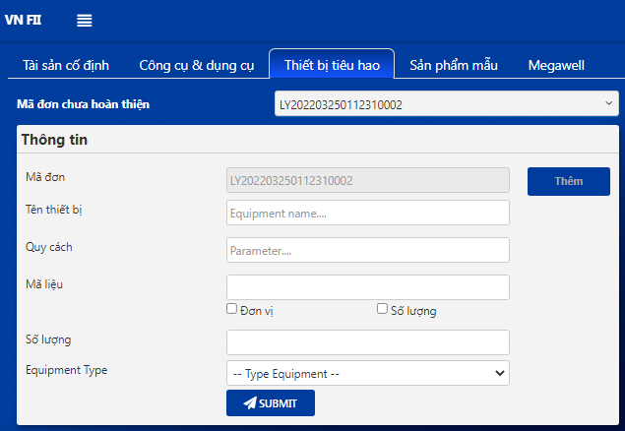
2.2 Hướng dẫn lĩnh TBTH (Phòng công cụ)
B4: CHọn tên thiết bị tiêu hao
B5: Chọn quy cách
B6: Chọn kiểu lĩnh
B7: Nhập số lượng
B7: Chọn kiểu loại (Cũ, mới)
B8: Kích SUBMIT để hoàn thành

Slide 11
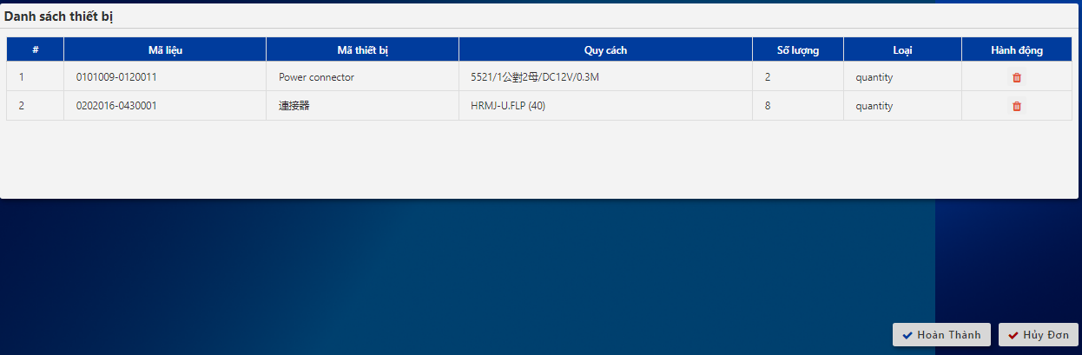
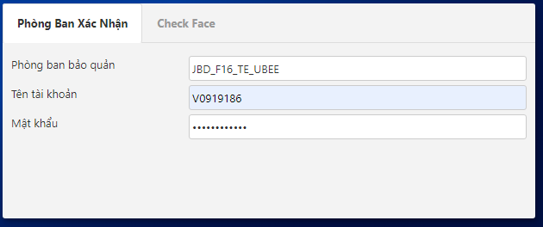
2.2 Hướng dẫn lĩnh TBTH (Phòng công cụ)
Cửa sổ sau khi SUBMIT
B8: Bộ phận lĩnh dung nhập Tài khoản và mật khẩu để xác nhận
B9: PCC Kích Hoàn Thành để xác nhận hoặc Hủy Đơn để hủy bỏ yêu cầu

Slide 12
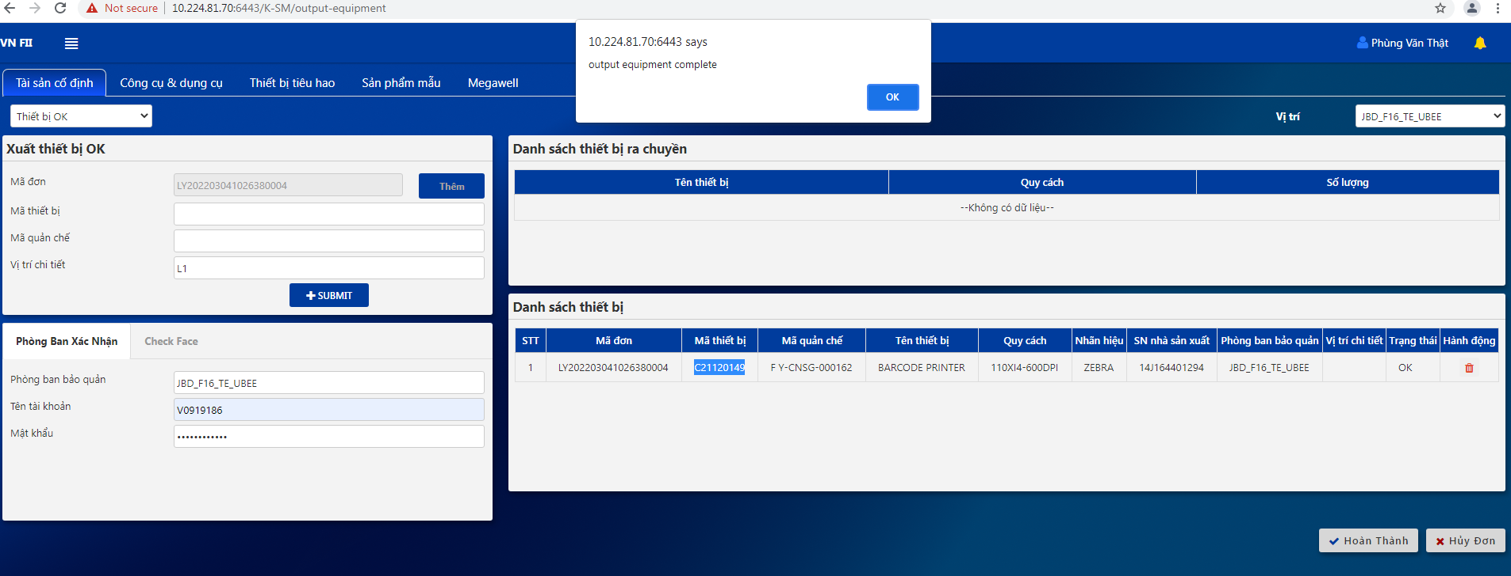
2.2 Hướng dẫn lĩnh TBTH (Phòng công cụ)
B10: Kích OK để hoàn thành

Slide 13
Thanks for your Time !

